Slide 1






presentation
React 프론트엔드 개발과정
메가박스 리뉴얼사이트 제작
성지혜
https://pigji.github.io/2024_frontend_-portfolio/movie_site/index.html

Slide 2

presentation_index
INDEX
목차
목차1
주제선정 이유
목차2
기능구현 목표
목차3
제작 페이지 소개
목차4
느낀점

Slide 3



presentation_title
01
주제 선정 이유
요즘 사용자들이 매일 영화를 감상하는 만큼, 여러 가지 레이아웃 구조와 기능을 적용해 보고 싶어 '메가박스' 사이트를 그대로 재현하는 것을 주제로 선택하게 되었습니다.
프로젝트 목표
현재까지 습득한 지식을 바탕으로 HTML, CSS, JavaScript를 활용하여 메가박스 웹페이지를 효과적으로 구현하는 것을 목표로 하고 있습니다.
예매 페이지와 상영 시간표 페이지에 대한 기능적 계획이 체계적으로 진행되고 있으며, 현재 개발이 완료된 페이지로는 메인 페이지, 영화 소개 페이지, 이벤트 페이지, 스토어 페이지, 극장 페이지, 혜택 페이지 등이 있습니다.
각 페이지에는 필요한 요소와 디자인이 포함하였고 GitHub 및 Figma 링크도 함께 제공되고 있습니다.

Slide 4




presentation_objective
목표를 설명하는 인포그래픽
기능구현 목표
header태그를 사용하여 로고 이미지 + 상단 메뉴 영역 만들기
박스오피스 영역은 인기있는 영화 포스터 4개 배치 + hover시 영화 글 소개
진행중인 혜택영역은 티켓 이미지가 변경될 수 있도록 슬라이드 기능 추가
큐레이션 영역은 영화 이미지와 간단한 소개 글로 표현
Index 페이지
첫번째 페이지이며,
메인페이지로 활용
a태그를 사용하여 상단 메뉴
클릭 시 해당 html로 이동
여러 기타/편의사항 안내
간단 공지사항 안내 글
고격 편의사항 영역은 <a>태그르 사용하여 배치
절찬 상영 중인 영화 포스터를 배치
footer태그를 사용하여 sns아이콘과 회사정보를 입력

Slide 5
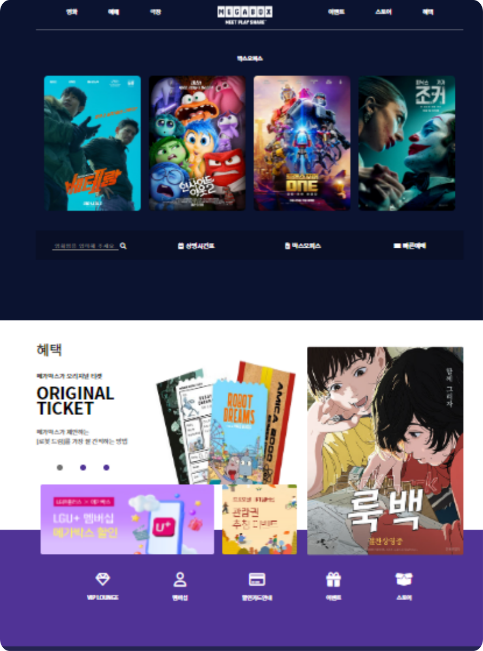
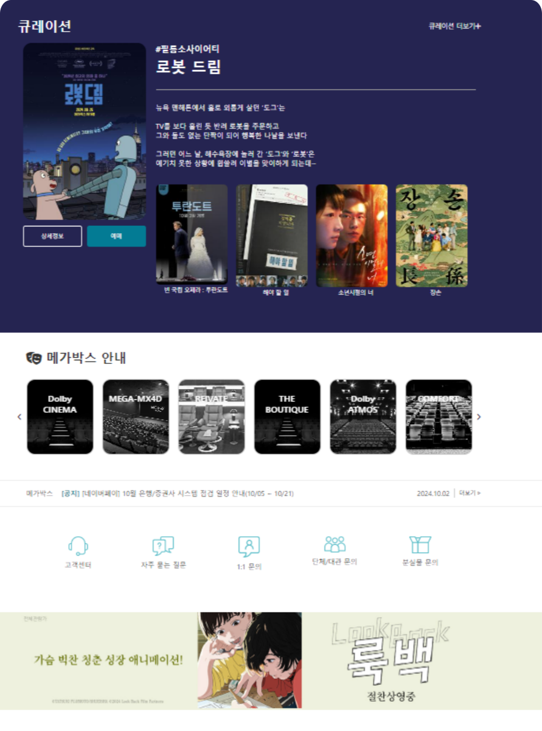


Slide 6
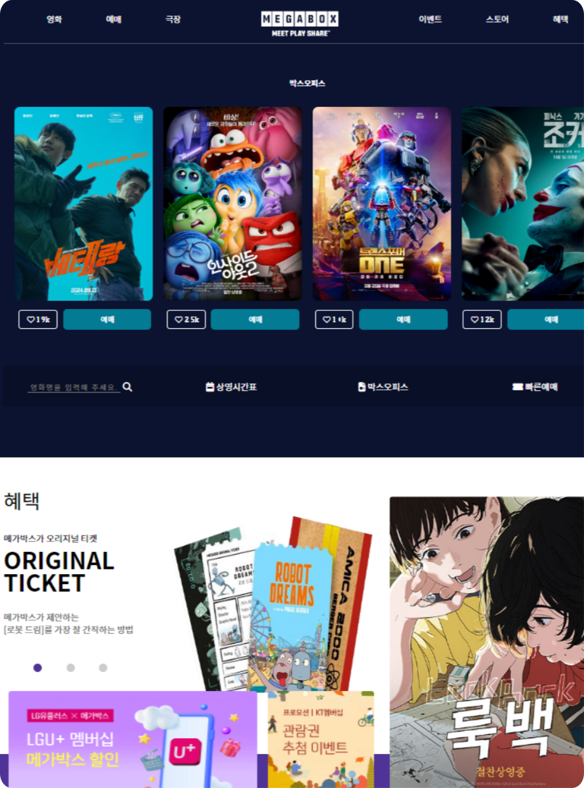



Index 페이지
Index페이지는 메인으로 보는 페이지 입니다.
<a>태그를 활용하여 페이지를 전환하고 header, section, footer로 영역을 나누어 구성했습니다. header 영역에는 LOGO이미지와 상단
메뉴를 만들고, 박스오피스 섹션에는 인기 영화 4편을 배치하여 마우스 hover시 영화 정보가 팝업됩니다. 그 외 공간에는 현재 상영 중이거나
개봉 예정인 영화 포스터를 배치했습니다.
혜택 영역에는 현재 제공 중인 혜택을 이미지와 텍스트로 구성된 슬라이드로 흥미롭게 표현했습니다. footer 영역에는 로고, SNS 아이콘, 회사 정보를 깔끔하게 정리했습니다.
이 구성은 사용자에게 직관적인 탐색 경험을 제공하며, 각 영화 정보를 쉽게 찾을 수 있게 합니다. 슬라이드 기능은 시각적 매력을 더해 방문자의 관심을 끌어냅니다. 각 섹션은 명확히 구분되어 사용자가 원하는
정보를 빠르게 찾을 수 있으며, footer의 회사 정보는 신뢰성을 높이는 데 중요한 역할을 합니다

Slide 7
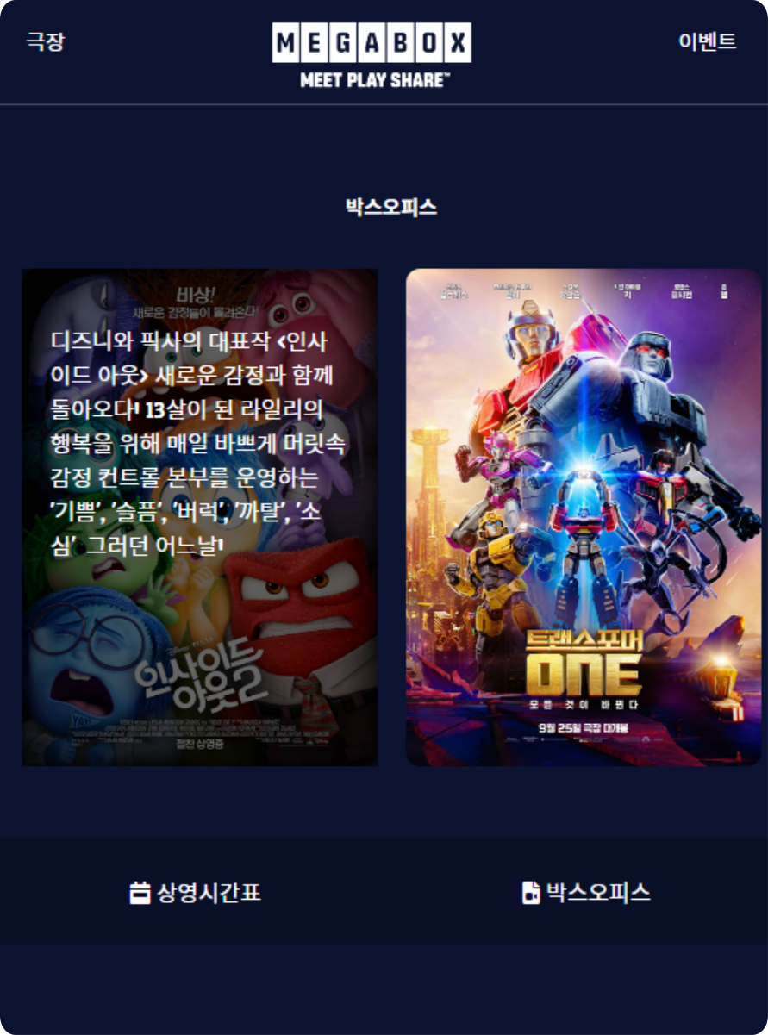
Index 페이지
Index페이지는 메인으로 보는 페이지 입니다.
<a>태그를 활용하여 페이지를 전환하고 header, section, footer로 영역을 나누어 구성했습니다. header 영역에는 LOGO이미지와 상단 메뉴를 만들고, 박스오피스 섹션에는 인기 영화 4편을 배치하여 마우스 hover시 영화 정보가 팝업됩니다. 그 외 공간에는 현재 상영 중이거나 개봉 예정인 영화 포스터를 배치했습니다.
혜택 영역에는 현재 제공 중인 혜택을 이미지와 텍스트로 구성된 슬라이드로 흥미롭게 표현했습니다. footer 영역에는 로고, SNS 아이콘, 회사 정보를 깔끔하게 정리했습니다.
이 구성은 사용자에게 직관적인 탐색 경험을 제공하며, 각 영화 정보를 쉽게 찾을 수 있게 합니다. 슬라이드 기능은 시각적 매력을 더해 방문자의 관심을 끌어냅니다. 각 섹션은 명확히 구분되어 사용자가 원하는 정보를 빠르게 찾을 수 있으며, footer의 회사 정보는 신뢰성을 높이는 데 중요한 역할을 합니다

Slide 8
presentation_objective
목표를 설명하는 인포그래픽
기능구현 목표
Movie페이지는 각 영화별 포스터와 연령대, 예매율, 개봉일을 표시
input창에 영화명 검색 시 해당 영화가 출력되는 기능은 구현 예정
'좋아요' 버튼을 눌렀을때 숫자 증가 기능 구현 예정
'예매' 버튼을 눌렀을때 해당 사이트로 이동하여 예매하는 기능은 구현 예정
Movie, Event, Story 페이지
a태그를 사용하여 상단 메뉴
클릭 시 해당 html로 이동
JavaScript를 사용하여 목록에 따른 해당 요소가 나타나도록 기능을 구현
Event 페이지는 JavaScript로 진행중인 이벤트를 슬라이더로 기능 구현
Story 페이지는 해당 제품명과 가격과 남아있는 수량을 표시하여 사용자가 쉽게 알아볼 수 있도록 레이아웃을 설계
마우스 hover시 현재 선택되어 있는 요소가 어떤것인지 확인할 수 있도록 함

Slide 9
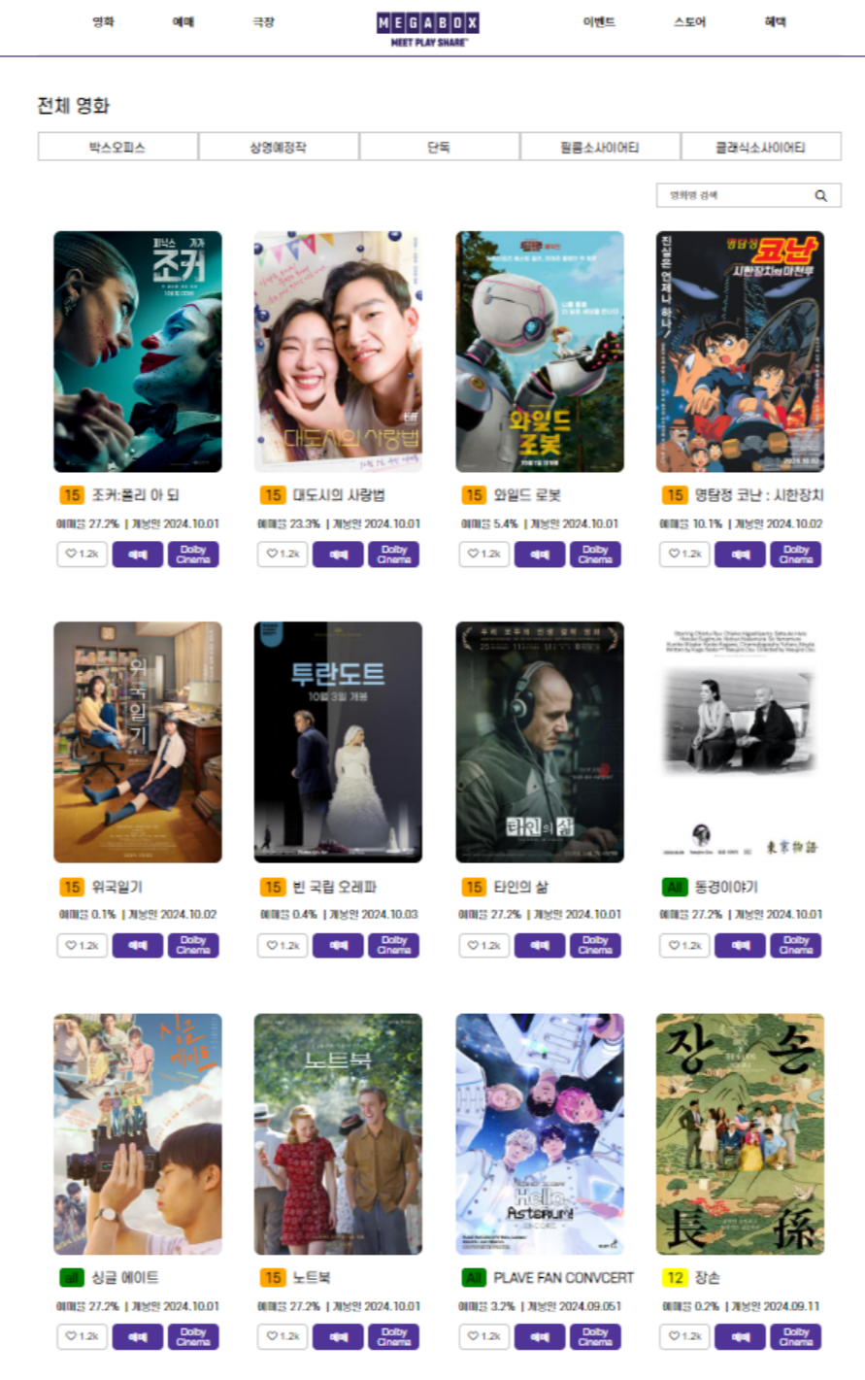


Movie 페이지
<li>태그로 영화를 박스오피스, 상영예정작, 단독, 필름소사이어티, 클래식소사이어티로 구분하여 목록을 작성하였습니다.
목록을 클릭하면 특정 영화만 나타나도록 기능을 구현하였습니다.
'좋아요' 버튼을 눌렀을때 숫자 증가와 option태그를 활용하여 최신순, 좋아요순, 예매율 순에 따른 정렬기능을 구현할 예정입니다.
마우스 hover시 영화 정보 팝업과 input창에 영화명 검색이 검색한 영화가 나오는 기능은 구현 예정입니다.

Slide 10
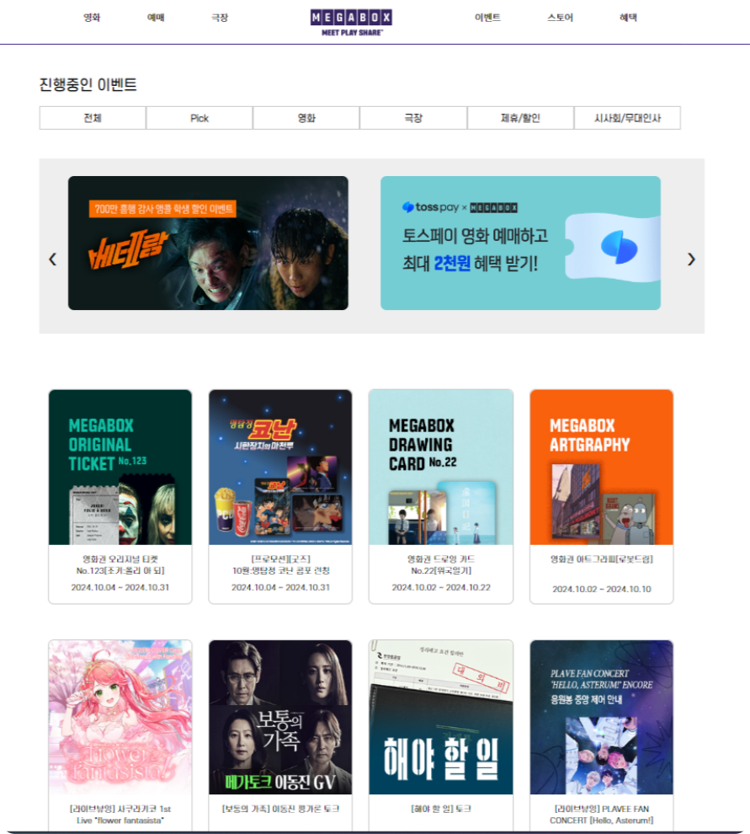

Event 페이지
JavaScript를 사용하여 현재 진행 중인 이벤트를 슬라이드 배너 형태로 구현
<li> 태그를 활용해 이벤트의 전체 목록과 함께 Pick, 영화, 극장, 제휴/할인, 시사회/무대인사 항목을 작성했습니다. 이 목록을 클릭하면 특정 이벤트만 표시되도록 기능을 추가하였습니다.
이벤트의 이미지와 제목, 기간을 표시하여 사용자가 알아보기 쉽게 나열하였습니다.

Slide 11
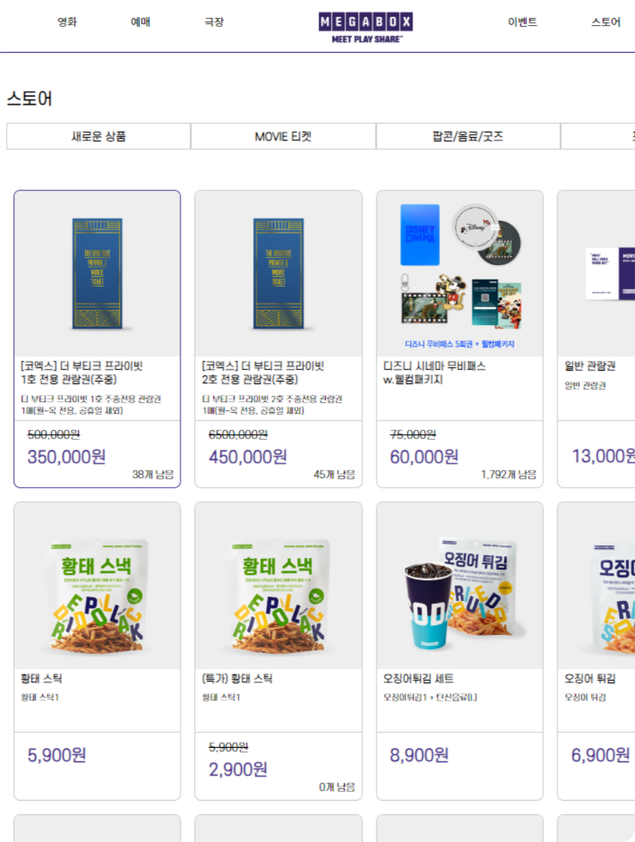

Story 페이지
각 제품에 대한 설명, 포인트, 가격 및 할인 중인 상품을 표시하고, 인기 있는 상품의 경우 수량을 표시했습니다.
<li> 태그를 사용하여 매장의 새로운 상품, 티켓, 팝콘/음료, 포인트몰 항목을 작성하였습니다. 이 목록을 클릭하면 특정 이벤트만 표시되도록 기능을 추가하였습니다.
마우스 hover시 현재 선택되어 있는 요소가 어떤것인지 확인할 수 있도록 함

Slide 12
presentation_objective
목표를 설명하는 인포그래픽
기능구현 목표
JavaScript로 Tab메뉴를 구현하여 지역 별 영화관 위치를 표현
해당 지역의 위치를 선택했을때 영화관의 극장정보, 상영시간 등 안내사항을 나타내는 페이지와 기능 구현 예정
'로그인' 버튼 클릭 시 로그인 팝업창 띄움!!!
Theater 페이지
a태그를 사용하여 상단 메뉴
클릭 시 해당 html로 이동
Tab메뉴 기능을 구현하여 극장의 위치를 표시
기타사항 안내
극장 이벤트 배너 '더보기' 클릭시 이벤트 페이지로 이동
공지사항 영역은 보여주기 식으로 요소를 꾸몄지만 추후 글쓰기 기능을 추가
하여 글 등록 시 공지사항아 업로드되는 기능 구현 예정

Slide 13
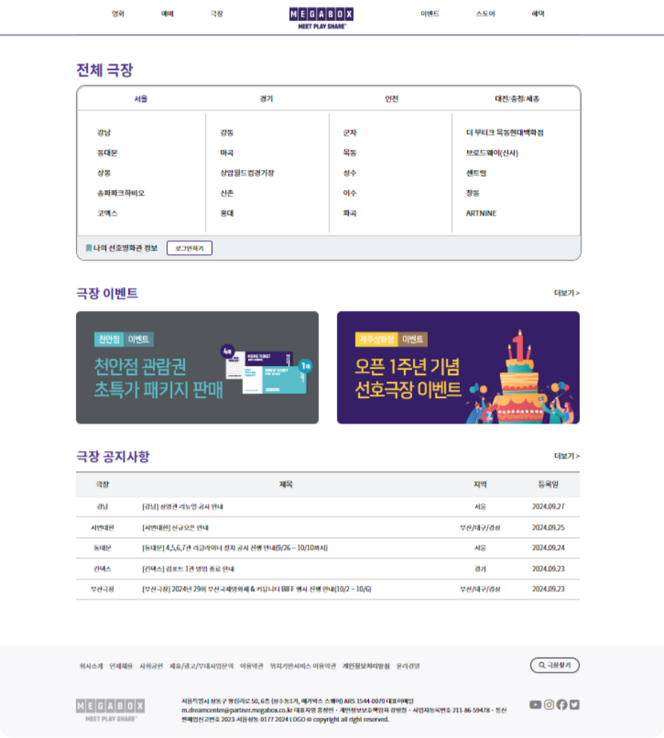

Theater 페이지
전체 극장 섹션에서는 JavaScript를 활용하여 탭 메뉴 기능을 구현하여 각 지역의 영화관 위치를 표시하였습니다.
극장 이벤트 부분에는 현재 진행 중인 이벤트의 이미지를 첨부하였으며, 더보기를 클릭하면 이벤트 페이지로 이동할 수 있습니다.
극장 공지사항은 이벤트, 공사, 안내사항 등을 포함한 최신 글로 구성되어 있습니다.

Slide 14
presentation_objective
목표를 설명하는 인포그래픽
기능구현 목표
멤버십 안내
Boon 페이지
멤버십 혜택 6개 박스로 구성하여 안내
포인트 사용안내 영역은 Table태그를 사용하여 구현
그 외 생일축하 쿠폰, 멤버십 카드 등 안내사항 설명글 추가
a태그를 사용하여 상단 메뉴
클릭 시 해당 html로 이동
Tab메뉴 기능을 구현하여 멤버십 안내와 VIP LOUNGE 영역을 나눔
멤버십과 VIP 안내사향
VIP LOUNGE
'로그인' 버튼 클릭 시 로그인 팝업창 띄움
이벤트 포스터 JavaScript로 슬라이드 기능 구현
VIP 선정 기준에서 쿠폰북 요소는 가상요소를 사용하여 입체감 있게 표현
혜택 영역에는 5개 박스로 구성하여 제목을 강조하고 이미지와 함께 설명글을 추가

Slide 15
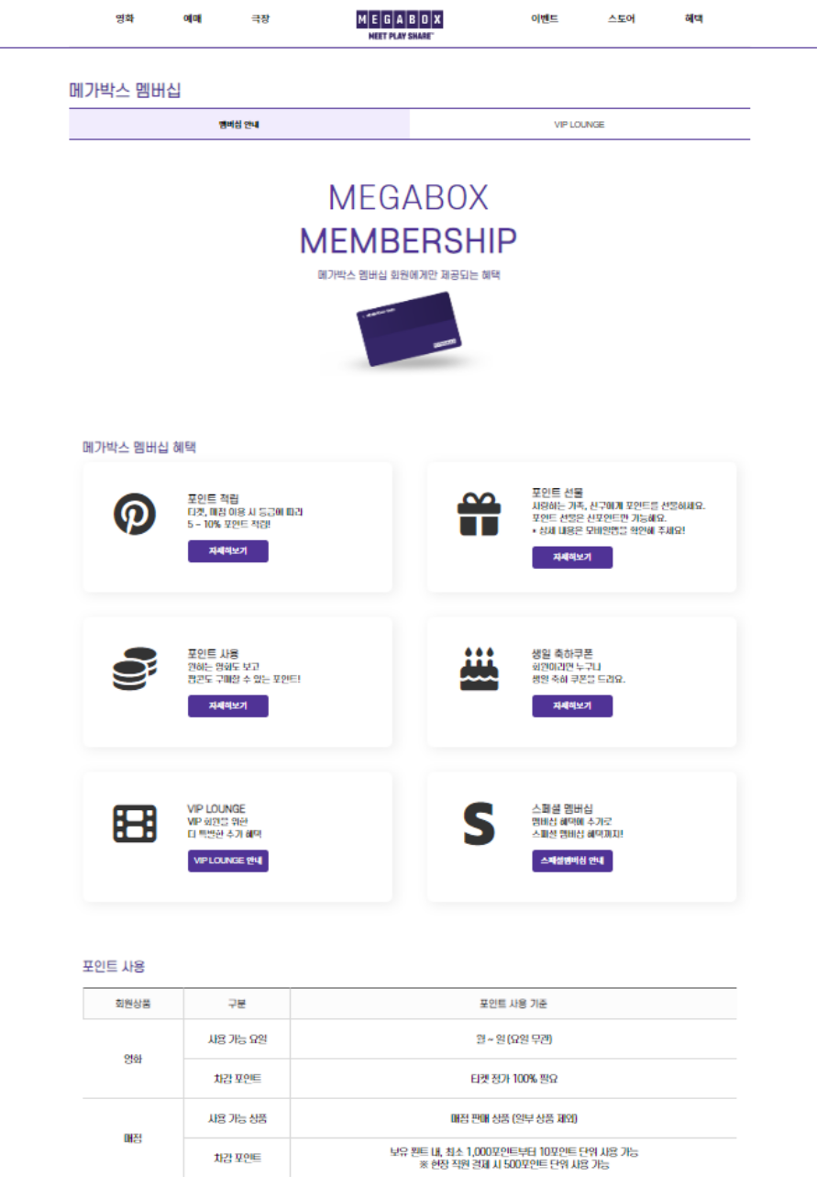

Boon 페이지 - 멤버십 영역
Boon 페이지에서는 멤버십안내와 VIP LOUNGE 영역을 구분하기 위해 JavaScript를 활용하여 탭 메뉴 기능을 구현하였으며, 멤버십 섹션에는 메가박스 회원을 위한 다양한 혜택과 포인트 사용 방법, 생일 축하 쿠폰 등에 대한 설명을 포함한 안내 글을 작성하였습니다.

Slide 16

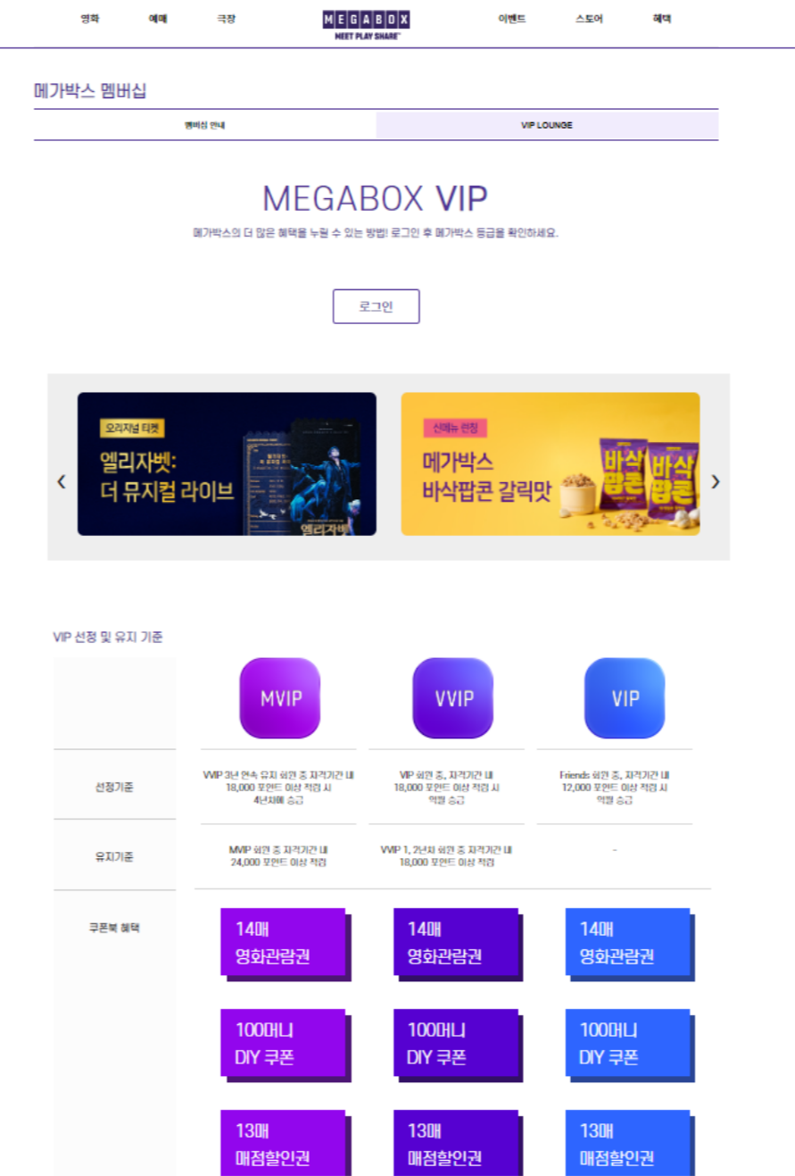

Boon 페이지 - VIP 영역
VIP LOUNGE 섹션에서는 VIP를 위한 특별한 혜택을 제공하기 위해 JavaScript로 슬라이더 기능을 구현하였으며, VIP 선정 및 유지기준을
표 형식으로 정리하여 사용자가 쉽게 이해할 수 있도록 하였습니다.
또한, 로그인 버튼을 클릭하면 로그인 및 회원가입을 할 수 있는 팝업창이 나타나도록 설계하였습니다.
VIP선정 및 유지기준 영역에서 쿠폰북 혜택 요소는 가상요소르 사용하여 입체감 있게 표현하였습니다.

Slide 17
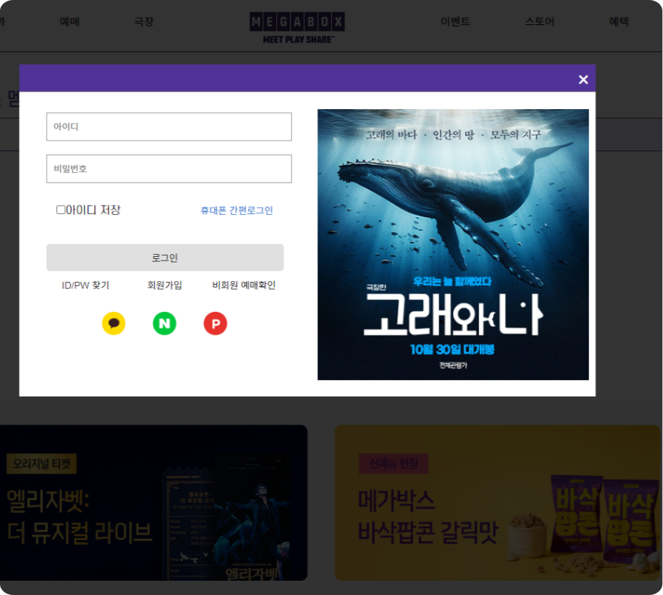

Boon 페이지 - VIP 영역
VIP LOUNGE 섹션에서는 VIP를 위한 특별한 혜택을 제공하기 위해 JavaScript로 슬라이더 기능을 구현하였으며, VIP 선정 및 유지 기준을 표 형식으로 정리하여 사용자가 쉽게 이해할 수 있도록 하였습니다.
또한, 로그인 버튼을 클릭하면 로그인 및 회원가입을 할 수 있는 팝업 창이 나타나도록 설계하였습니다.
로그인, 회원가입, ID/PW찾기와 같은 기능은 구현 예정입니다.

Slide 18
presentation_objective
목표를 설명하는 인포그래픽
기능구현 목표
할인안내 영역은 통신사/신용카트/포인트 3개의 박스요소로 나누어 option태그를 사용하여 옵션을
선택 할 수 있도록 함.
select창에서 선택한 option창으로 페이지 이동하는 기능 구현예정
할인 안내 영역에서 input창에 카드명 검색시 검색결과를 출력하는 기능 구현예정
'자세히 보기' 버튼을 눌렀을때 상세 페이지 구성과 이동하는 기능 구현 예정
Card 페이지
a태그를 사용하여 상단 메뉴
클릭 시 해당 html로 이동
Tab메뉴 기능을 구현하여 목록 별 할인요소 구분
카드이미지와 설명글로 할인안내
신용카드 영역은 Tab메뉴 기능을 한번 더 구현하여 카드사 별 할인내용을 구분할 수 있도록 함.
통신사영역은 LG U+/SKT/KT 별 할인되는 카드 이미지와 혜택 설명글 추가
그 외 포인트와 상품권 영역도 카드, 문화상품권 이미지와 함께 혜택 설명글 추가

Slide 19
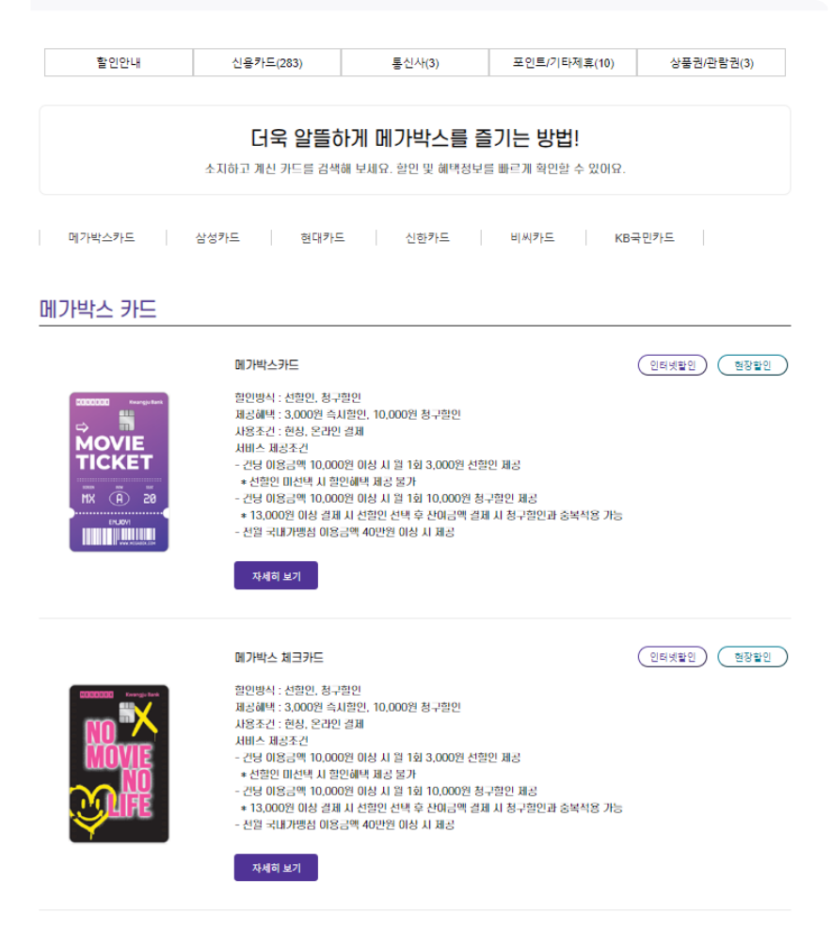

Card 페이지
Card사이트는 JavaScript를 이용해 할인 정보, 신용카드, 통신사, 포인트 및 기타 제휴, 상품권 및 관람권 목록에 따라 해당 항목이 표시되도록 Tab 메뉴 기능을 구현했습니다.
또한 신용카드 섹션에는 카드사별 할인 내용을 확인할 수 있도록 Tab 메뉴 기능을 한번 더 추가하여 사용자가 쉽게 알아볼 수 있도록 하였습니다.

Slide 20
presentation_text
감사합니다.

